Slide 1


Slide 2


Slide 3


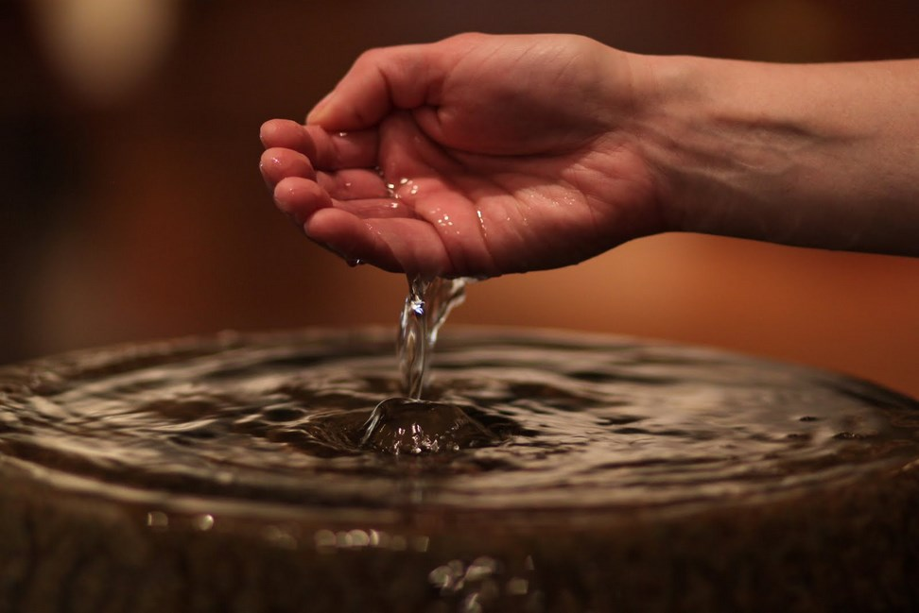
BATISMO
4 – Incompreensões e equívocos
Incompreensões e equívocos

Slide 4

Não basta apenas batizar que está tudo resolvido.
BATISMO
4 – Incompreensões e equívocos
1 – Divinização do Batismo
A Bíblia indica parâmetros e princípios éticos essenciais.
Notes:
1 – Divinização do Batismo
Muitas religiões também praticam uma espécie de “batismo” onde um ritual é realizado para marcar a entrada de uma pessoa para um grupo, ou para agradar aos deuses. Já entre os Persas praticava-se um batismo com sangue de animais para aquelas pessoas que buscavam um renascimento. Acreditavam que um ritual externo poderia proporcionar uma experiência sobrenatural. Também entre os Hebreus a prática da circuncisão era o ritual que identificava quem era judeu ou não.
Este pensamento antigo de que algo externo pode dar garantias de salvação ou algum progresso espiritual influenciou também as comunidades cristãs. Surge a ideia de que uma vez que o Batismo é realizado pelo sacerdote a salvação acontece instantaneamente (na teologia usa-se o termo latino ex opere operato). Por isso, muitos pensam que basta apenas batizar que está tudo resolvido. Isto explica o grande número de pessoas que são batizadas e não vivem em comunidade. Os presídios estão cheios de pessoas criminosas batizadas, mas que desconhecem o evangelho e suas atitudes em nada se assemelham com as de Cristo.
Isto explica o grande número de cristãos que são batizados e não vivem em comunidade.

Slide 5
Batismo x Vida Diária
BATISMO
4 – Incompreensões e equívocos
Batismo compromete
Vida diária
Comunidade
Sociedade
Notes:
Batismo nos compromete com a vida diária, com a comunidade e a sociedade.
Espera atitudes éticas
O amor a Deus como entrega total implica confiança plena em Deus e agir ético a partir da observância
dos mandamentos.

Slide 6
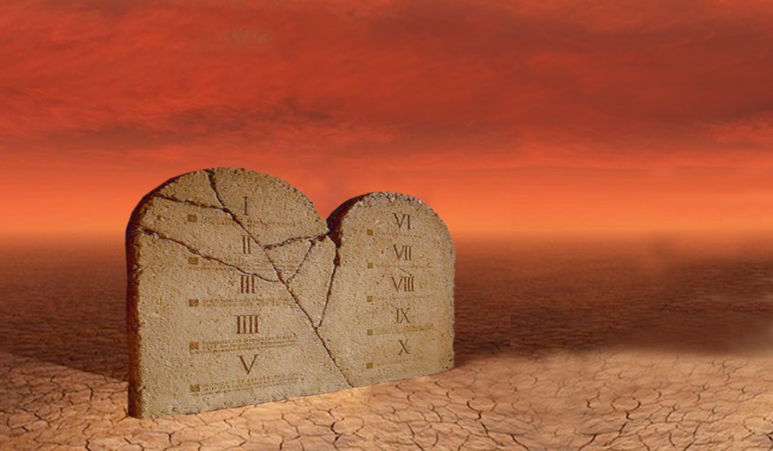
BATISMO
4 – Incompreensões e equívocos
A prática do amor
  O amor a Deus como entrega total implica confiança plena em Deus e agir ético a partir da observância
  dos mandamentos.

Slide 7

BATISMO
4 – Incompreensões e equívocos
2 – Batismo de emergência
Batismo de emergência não é um ato mágico.
Notes:
Precisamos ter clareza que crianças que morrem sem o Batismo, não estão condenadas. Deus também oferece a sua graça e seu amor a pessoas que não foram batizadas.
Jesus Cristo ama os pequeninos.
Ele mesmo afirmou: “Deixai vir a mim os pequeninos, não os embaraceis, porque dos tais é o reino de Deus.” Mc 10.14.
No entanto, por razões pastorais e devido a angústia gerada aos pais em tal circunstância, a igreja admite o Batismo de emergência.
Que posteriormente deve ser registrado e se a criança se reestabelecer apresentada em culto na comunidade.

Slide 8

BATISMO
4 – Incompreensões e equívocos
3 – A água do Batismo
crer no poder de Deus e não em objetos e superstições.
Palavra e água juntas fazem do Batismo um sacramento.
Notes:
3 – O Batismo torna a água milagrosa?
Entre as crenças populares está a da água benta e da água ungida. Muitos colocam o copo com água sobre o rádio no momento em que o pastor faz orações e depois bebem desta água supostamente milagrosa. Da mesma forma a água do Batismo recebeu uma conotação mística e algumas pessoas querem leva-la para dar de beber às crianças quando estas ficam doentes. Também são cada vez mais frequentes as excursões ao Rio Jordão, em Israel, onde pessoas estão se deixando batizar. Acreditam, assim, que serão pessoas cristãs mais espirituais por terem sido batizadas no mesmo rio no qual Jesus também foi batizado.
A partir da Bíblia afirmamos que devemos crer no poder de Deus e não em objetos ou formas de superstição. Deus espera que creiamos nele de todo o coração e não nos contaminemos com rituais estranhos à Palavra de Deus. (Dt 18.9-14).
Com simples água e bênção. Sem a palavra de Deus, a água é simples água. Palavra e água juntas fazem do Batismo um sacramento. Ambas se complementam mutuamente.
O Batismo é para a vida cristã o que é o tronco com as suas raízes para a árvore. A fé é um constante receber, viver da seiva do amor de Deus para que frutos alimentem a paz, o amor de Deus no mundo, simbolizado pelas palavras e a água.

Slide 9
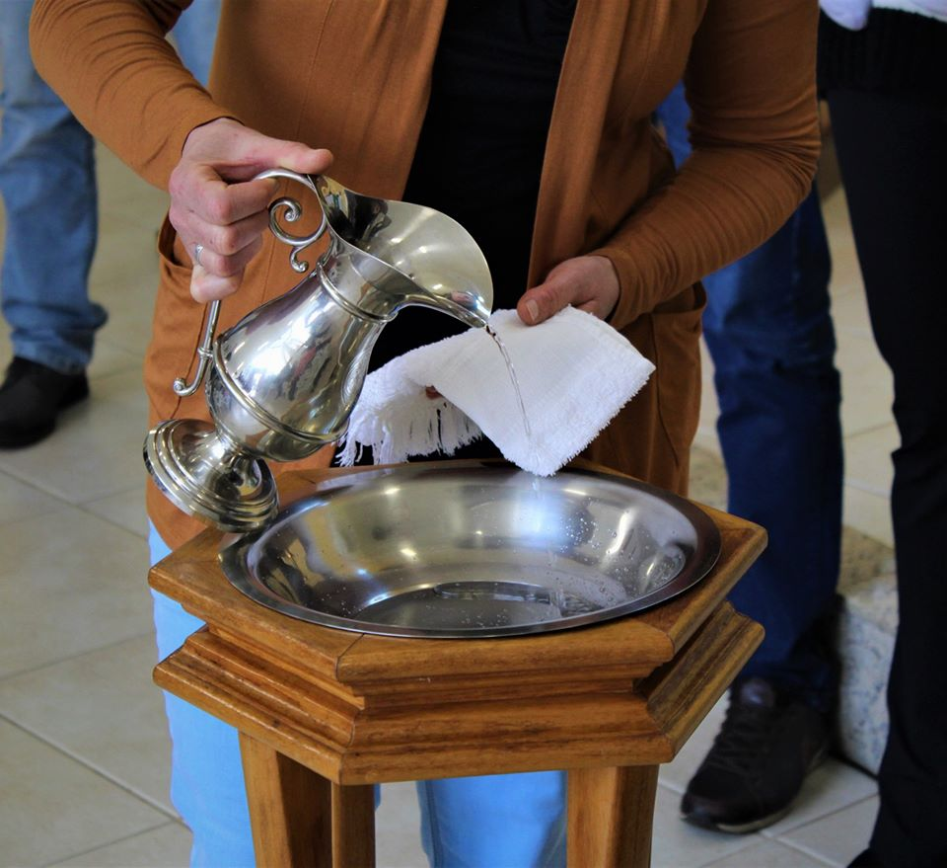
BATISMO
4 – Incompreensões e equívocos
4 – O Batismo vai acalmar
O Batismo não tira a humanidade e nem a fragilidade.
Notes:
Muitas pessoas insistem e pressionam para batizar logo a criança porque ela tem muitas cólicas, porque chora demais, estão muito agitadas e acreditam que após o Batismo ela irá se tornar uma criança mais saudável e mais calma. Isto também não é verdade, pois o Batismo não tira a humanidade e nem a fragilidade da criança. Se a criança está doente, agitada, devemos orar por ela e leva-la ao médico.

Slide 10

BATISMO
4 – Incompreensões e equívocos
5 – Batismo, o mau olhado e as benzedeiras
Nenhum poder pode fazer mal dentro de um lar que busca a presença de Jesus.
Notes:
5 – O Batismo, o mau olhado e as benzedeiras
As pessoas que não conhecem a Palavra de Deus agarram-se a certas crenças supersticiosas pensando trazer algum alívio aos seus problemas e preocupações. Alguns acreditam que quando alguém olha para uma criança e acha ela bonita, logo aquele olhar de cobiça, lança sobre a criança uma influência negativa que chamam de mau olhado, quebranto, etc. Diante disso alguns pais e mães evitam que outras pessoas vejam a criança até o Batismo. Já outras pessoas acreditam que se a criança fica agitada, nervosa, já está sob o poder do mal. Por isso procuram às pressas uma benzedeira para quebrar ou cortar este mal, ou batizar logo o bebê. Na verdade, está provado que o ambiente externo influencia no comportamento das crianças. É claro que se os pais e as mães andam nervosos e preocupados, assim, os filhos e as filhas também sentirão esta angústia. Não há nada melhor do que confiar no poder de Deus, orando pelos filhos e pelas filhas, indo aos cultos e lendo a Bíblia em casa. Nenhum poder pode fazer mal dentro de um lar que busca a presença de Jesus. Jamais troque uma consulta médica e as orações da Igreja por um ritual de benzimento, o qual é contrário aos ensinamentos da Palavra de Deus.
O ambiente externo influencia no comportamento das crianças. Nada é melhor do que confiar no poder de Deus, orando pelos filhos, indo aos cultos e lendo a Bíblia em casa.
Nenhum poder pode fazer mal dentro de um lar que busca a presença de Jesus. Jamais troque uma consulta médica e as orações da Igreja por um ritual de benzimento, o qual é contrário aos ensinamentos da Palavra de Deus.

Slide 11

BATISMO
4 – Incompreensões e equívocos
6 – O Batismo no Espírito Santo
A maior experiência com o Espírito Santo é o despertar da fé em Jesus mediante a pregação do Evangelho.
Notes:
7 - O Batismo no Espírito Santo
Talvez você já ouviu afirmações como eu recebi o Batismo no Espírito Santo ...lá naquela igreja eles batizam com o Espírito Santo... As igrejas pentecostais ensinam que após a conversão e o Batismo nas águas, virá um momento em que o crente receberá o Batismo no Espírito Santo. Neste dia a pessoa receberá dons extraordinários que comprovarão que de fato este Batismo aconteceu. Entre os dons mais cobiçados está o de falar em línguas estranhas. Este pensamento tem causado divisão entre os cristãos. De um lado algumas pessoas compartilham que receberam este batismo e de outro lado encontramos pessoas cristãs sinceras que nunca sentiram o fogo, o vento, profecias, revelações, línguas, etc.
Os textos bíblicos que mais falam deste assunto estão em Atos do Apóstolos. Ali está o início da história da Igreja. O Espírito Santo, para encorajar os apóstolos, os primeiros cristãos e as primeiras cristãs a saírem pelo mundo, realizou muitos sinais e milagres como o Pentecostes, as curas e revelações. Algumas pessoas cristãs anseiam em reviver as mesmas experiências de Atos dos Apóstolos. Porém, estudando mais a fundo este assunto podemos concluir que não se pode falar biblicamente de um segundo Batismo com o Espírito Santo. As experiências de Pedro em Samaria mostram que alguns samaritanos haviam sido batizados em nome de Jesus, mas ainda não tinha recebido o Espírito Santo. Então os apóstolos impuseram as mãos sobre eles e eles receberam o Espírito Santo (At 8.14-25). Já em Atos 10, Pedro está pregando entre os gentios, e durante a pregação o Espírito Santo é derramado sobre eles e começam a falar em línguas. Após isto Pedro batiza os gentios com água. O importante nestes textos é olhar para o aspecto central da ação do Espírito Santo: mostrar aos apóstolos que iniciou o período da evangelização (Mt 28.19-20 e At 1.8). O Evangelho deve ser levado a todo o mundo e as pessoas desprezadas como os samaritanos e gentios estão sendo tocadas da mesma forma com o Espírito Santo.
A maior experiência com o Espírito Santo é o despertar da fé em Jesus. O dom de línguas, tão cobiçado em nossos dias, chega a ser o menos recomendável pelos apóstolos. Por quê? Porque a Igreja sobrevive sem o dom de línguas, mas não subsiste sem a profecia (pregação do Evangelho). A maioria dos discípulos que experimentou o Pentecostes, saiu pelo mundo afora e sofreu perseguição, desprezo, ódio e tortura. Muitos foram presos, alguns decapitados, outros crucificados, enforcados, cozidos em óleo fervente ou jogados aos leões. Bem diferente do que muitos crentes de nossos dias têm buscado com o Espírito Santo.
Não podemos duvidar da experiência com o Espírito Santo. Ele pode agir como e quando quiser. Porém, biblicamente não dá para chamar esta experiência, seja de cura, revelação, o falar em línguas de um Batismo no Espírito Santo. A melhor definição seria um encher-se do Espírito, um toque do Espírito, uma unção do Espírito (Ef 5.18). Quando alguém é batizado em nome do Pai e do Filho e do Espírito Santo, tudo já está feito. Os dons foram dados e no momento certo eles se manifestarão. Logo podemos dizer que quem crê em Jesus, tem o Espírito Santo na sua vida.
A melhor definição seria um encher-se do Espírito, um toque do Espírito, uma unção do Espírito (Efésios 5.18). Quando alguém é batizado em nome do Pai e do Filho e do Espírito Santo, tudo já está feito. Os dons foram dados e no momento certo eles se manifestarão. Logo podemos dizer que todo aquele que crê em Jesus, tem o Espírito Santo na sua vida.

Slide 12
BATISMO
4 – Incompreensões e equívocos
7 – Batismo de imersão ou aspersão?
Qual a quantidade de água
necessária para o Batismo?
Notes:
Sem a palavra de Deus, a água é simples água. Palavra e água juntas fazem do batismo um sacramento. Ambas se complementam mutuamente.
Se a água é tão somente um símbolo, resolve-se facilmente uma questão às vezes polêmica entre Igrejas cristãs: O batismo deve ser realizado por aspersão ou por imersão? Não é a quantidade de água que dá eficácia ou sentido ao Batismo. Na Igreja cristã já muito cedo se tornou costume a aspersão ao lado da imersão. Que fazer se não há rio por perto? Deve-se construir um tanque para essa finalidade? É coisa irrelevante. Não é a água que produz a purificação dos pecados. É a palavra de Jesus, da qual a água, porém, é o sinal. Então, a aspersão tem a mesma legitimidade como a imersão.

Slide 13
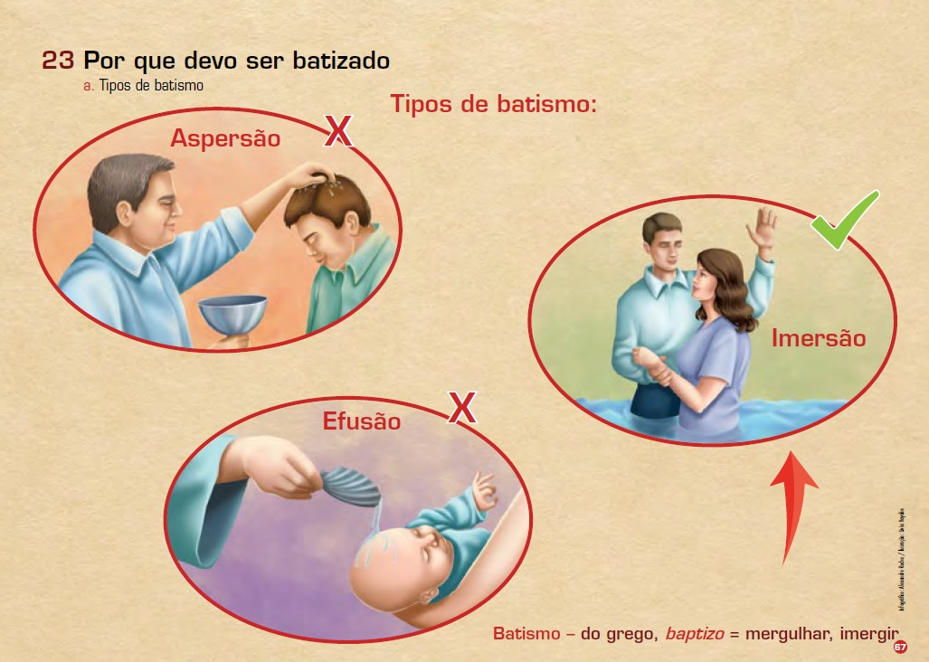
BATISMO
4 – Incompreensões e equívocos

Slide 14
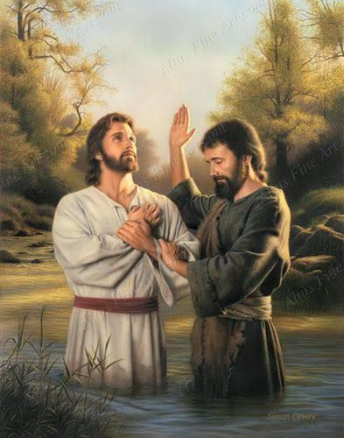
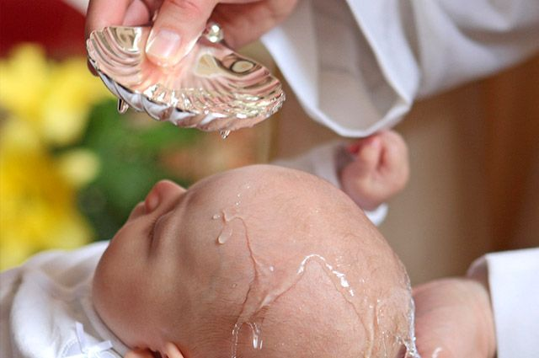
BATISMO
4 – Incompreensões e equívocos

Slide 15
Notes:
“Através do que se sabe que uma pessoa tem o Espírito Santo?
Que a pessoa questione o seu próprio coração.
Se amar o seu irmão, o Espírito Santo habita nele.”
Agostinho de Hipona (354 – 430 d.C.)
Sobre este assunto estude:
Romanos 12;
1 Coríntios 12;
2 Coríntios 12;
Gálatas 3.14;
Efésios 4.1-5;
2 Tessalonicenses 2.13-15;
1 João 3.24.

Slide 16
BATISMO
4 – Incompreensões e equívocos
8 – O Batismo é realizado uma só vez na vida
Efésios 4.5 “Há um só Senhor, uma só fé e um só Batismo”.
Não se pode falar biblicamente de um segundo Batismo no Espírito Santo.

Slide 17
BATISMO
4 – Incompreensões e equívocos
Para refletir e praticar!
1- Em quais circunstâncias pode acontecer o Batismo de emergência?
2- Qual o compromisso da comunidade com a pessoas batizadas e seus familiares?
3- De que forma vivo meu Batismo no dia a dia?

